Slide 1
Урок виробничого навчання за професією «Оператор верстатів з програмним керуванням»
Тема «Обробка деталей за 12-14 квалітетами за програмою на налагоджених фрезерувальних верстатах»
Майстер виробничого навчання СИЛАІЧЕВ Владислав Олександрович

Slide 2
Мета уроку
продовжити знайомитись із принципами роботи фрезерувальних верстатів з програмним керуванням (ЧПК);
навчитись виконувати обробку деталей за заданою програмою;
засвоїти основи написання, редагування та налагодження програм для фрезерувальних верстатів з ЧПК;
формувати вміння правильно обирати режими різання відповідно до матеріалу та вимог до точності;
формувати готовність до оволодіння сучасною технікою та технологією виробництва;
виховувати культуру безпечної праці та дотримання правил охорони праці при роботі з верстатами ЧПК

Slide 3
Повторення пройденого матеріалу
Для верстатів з ЧПК запис програми здійснюють на програмоносій (перфострічках, перфокартах, магнітних стрічках). Єдині для всіх видів верстатів правила кодування інформації КП на носії даних здійснюється у відповідності з Державним стандартом

Slide 4
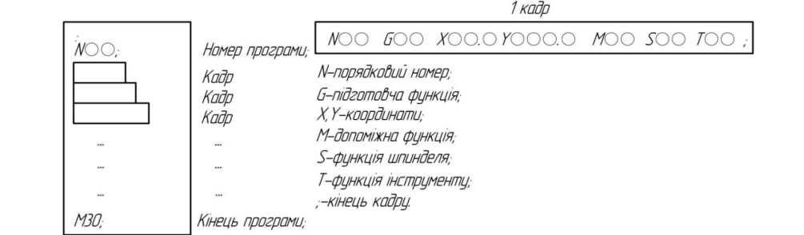
Повторення пройденого матеріалу
Керуюча програма – представляє собою послідовність кадрів (кодів). Кожна стрічка програми називається кадром. Склад кадру – номер і одне або декілька інформаційних слів. Структура керуючої програми та кадру для будь-якої системи ЧПК представлена на рисунку

Slide 5
Повторення пройденого матеріалу
Перед кодуванням інформації виконують умовно запис кадру, використовуючи для цього літерні, графічні та цифрові символи наведені в таблиці
Таблиця – Основні кодові символи, які використовуються в КП
Символ | Значення
F | Перша функція подачі
G | Підготовча функція
M | Допоміжна функція
N | Номер кадру
S | Функція головного руху
T | Перша функція інструменту
X | Первинна довжина переміщення, що паралельне вісі X
Y | Первинна довжина переміщення, що паралельне вісі Y
Z | Первинна довжина переміщення, що паралельне вісі Z

Slide 6
Повторення пройденого матеріалу
Приклад кадру керуючої програми:
N01G90G94G21G17G01X40Y20 F100S800T1М1

Slide 7
Актуалізація знань учнів
Які складові кадру керуючої програми?
Який напрямок осі Z приймають у верстаті за позитивний?
Як розташовується вісь Х?
Який елемент системи верстата приймають за нерухомий при створенні керуючої програми – інструмент чи заготовку?

Slide 8
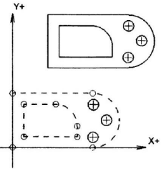
Схема координат опорних точок
Будь-яку деталь можна представити у виді сукупності геометричних елементів. Для створення програми обробки необхідно визначити координати опорних точок

Slide 9
Кругова інтерполяція - G02 та G03
Коди G02 та G03 призначені для виконання кругової інтерполяції. Код G02 використовується для переміщення по дузі за часовою стрілкою, а G03 - проти годинникової стрілки. Більш простий спосіб задання центру дуги є застосування адресу R (радіуса). Якщо ваша стійка підтримує такий формат для кругової інтерполяції, система числового програмного керування (СЧПК) самостійно проведе необхідні розрахунки для визначення координат центра дуги.
Приклад:
N07G02X90Y34R25Z-5; (Переміщення фрези із точки А в точку Б(90;34) за годинниковою стрілкою, R=25 - радіус дуги.

Slide 10
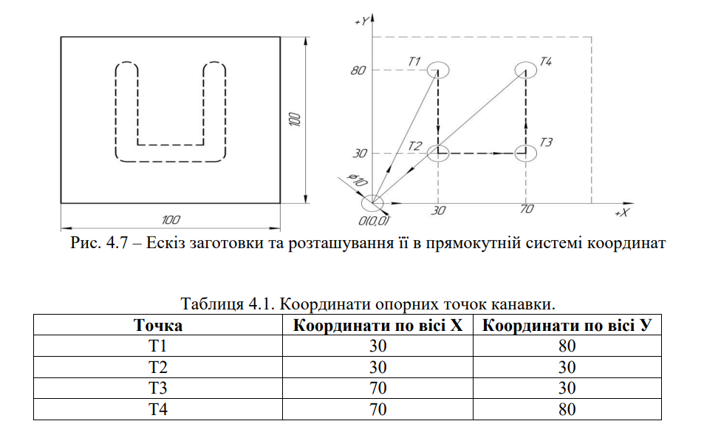
Приклад програми

Slide 11
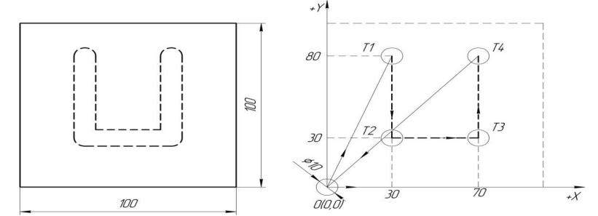
Кадри КП | Пояснення
N00 (Група/Прізвище/Варіант); | Номер програми (00) і її назва (…), ; - пропуск кадру
N01G17G21G40G49G54G80G90G94; | Стрічка безпеки (G17 – площина X_Y, G21 – в мм, G40 – відміна автоматичної компенсації на радіус інструмента, G49 – відміна компенсації довжини інструмента, G54 – активація робочої координатної системи), G80 - відміна роботи стандартних циклів (наприклад, цикли свердління) (відміна модального руху), G90 – в абсолютних координатах,G94 - в мм/хв)
N02М6Т1; | Виклик інструменту №1 (Фреза D1)
N03G43H1; | Компенсація довжини інструменту №1
N04М3S800; | Увімкнення обертів шпинделя (800 об/хв)
N05G00Х30Y80; | Прискорене переміщення в опорну точкуТ1
N06G00Z-1; | Прискорене переміщення інструмента в Z0-1 Т1
N07G01Z-6F200; | Переміщення на глибину -6 мм при подачі 200 мм/хв
N08G01Х30Y30; | Переміщення інструменту в упорну точку Т2 (200 мм/хв)
N09G01Х70Y30; | Переміщення інструменту в упорну точку Т3 (200 мм/хв)
N10G01Х70Y80; | Переміщення інструменту в упорну точку Т4 (200 мм/хв)
N11G01Z-1; | Виведення інструменту у верх на Z-1 (200 мм/хв)
N12G00Х0Y0Z0; | Прискорене переміщення в нульову точку О
N13М5; | Виключення обертів шпинделя
N14М30; | Завершення програми

